Slide 1
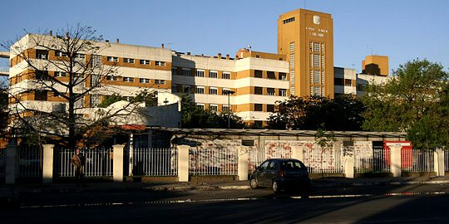


Módulo 5
Utilidad de la Capnografía como herramienta de Monitoreo
Clase 2
Marco Bezzi
Prof. Lic. Kinesiólogo Fisiatra. Argentina
Hospital D. F. Santojanni. Buenos Aires
Sanatorio Otamendi. Buenos Aires
Capítulo de Kinesiología Intensivista/Comité de Neumonología Crítica. Sociedad Argentina de Terapia Intensiva
PROAKI. Sociedad Argentina de Terapia Intensiva-Editorial Panamericana
bezzi.marco@gmail.com
ORCID iD 0000-0002-3711-0989
https://www.researchgate.net/profile/Marco-Bezzi-4

Slide 2
Objetivos
Monitoreo de CO2: capnografía, capnometría, capnografía volumétrica.
Interpretación diagnóstica del monitoreo de CO2.
Implicancias en la práctica clínica:
Monitoreo durante PCR
Monitoreo para evaluación del intercambio gaseoso
Monitoreo como predictor de gravedad
Factores asociados al espacio muerto
Interpretación e intervenciones asociadas

Slide 3
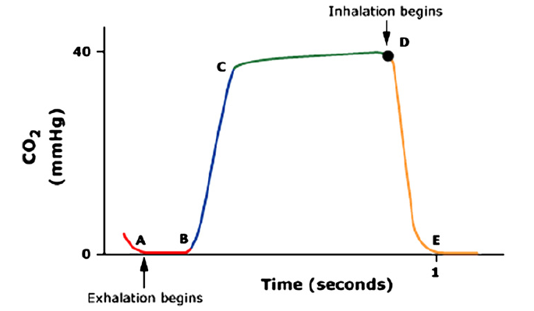
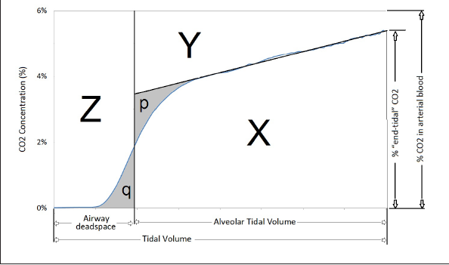
Tecnología disponible
Capnografía
Capnografía Volumétrica
EtCO2
Capnograma
Frecuencia Respiratoria
Eliminación de CO2
Espacio Muerto
Ventilación Alveolar
VD/Vt fisiológico

Slide 4
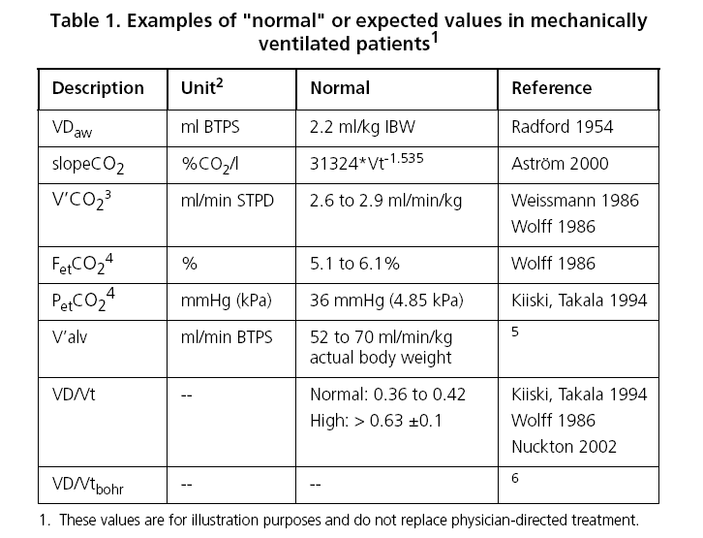
Valores “Normales” o esperados

Slide 5
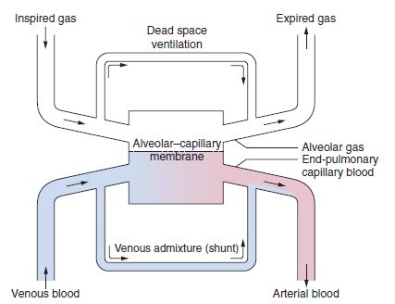
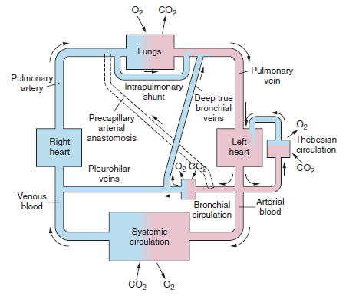
Capnografía
Marco Bezzi

Slide 6
Capnografía: factores fisiológicos que afectan ETCO2
Incremento ETCO2
Descenso de ETCO2
Aumento de actividad muscular.
Hipertermia maligna.
Aumento en el Gasto Cardíaco (durante RCP).
Infusión de Bicarbonato.
Liberación de torniquete.
Tto broncodilatador efectivo.
Caída de VE respiratorio.
Menor actividad muscular (BNM).
Hipotermia.
Caída del Gasto Cardíaco (PCR).
Embolismo pulmonar.
Broncoespasmo.
Incremento de VE respiratorio.

Slide 7
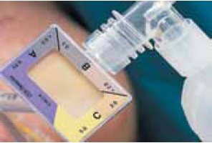
Detector colorimétrico de CO2
Detección cualitativa de CO2 (cambio de color), a través de un material sensible a los cambios de pH.
Marco Bezzi

Slide 8
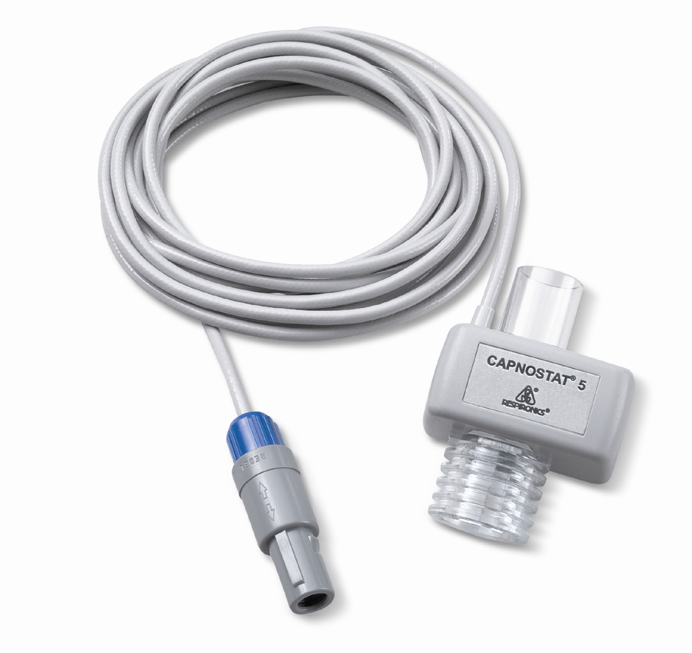
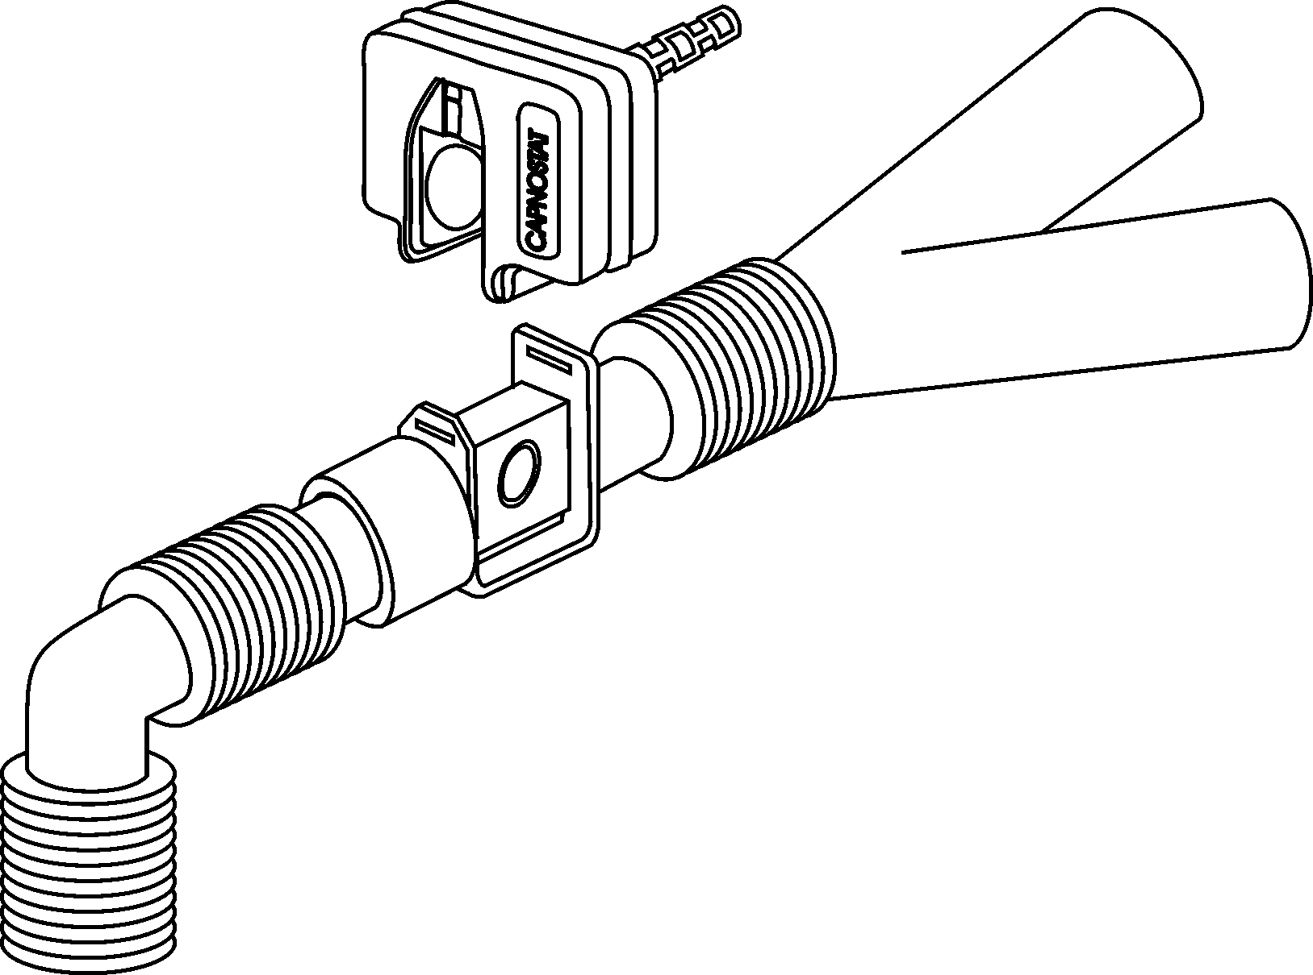
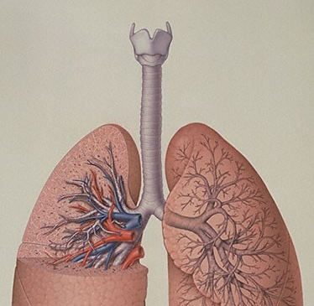
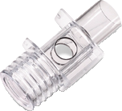
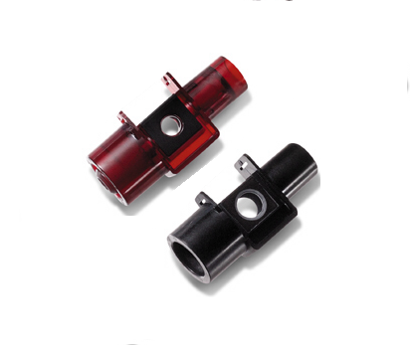
Dispositivos: Mainstream
Detección de CO2 en tiempo real a través de sensor infrarrojo
Marco Bezzi

Slide 9
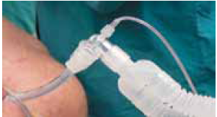
Dispositivos: Sidestream
Detección de CO2 a través de la aspiración y análisis del aire en dispositivo remoto. Desfasado en tiempo.
Marco Bezzi

Slide 10
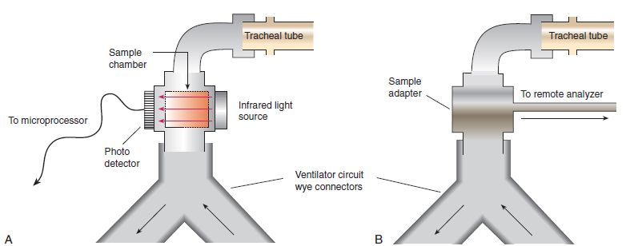
Capnógrafos
Mainstream
Sidestream
Marco Bezzi

Slide 11
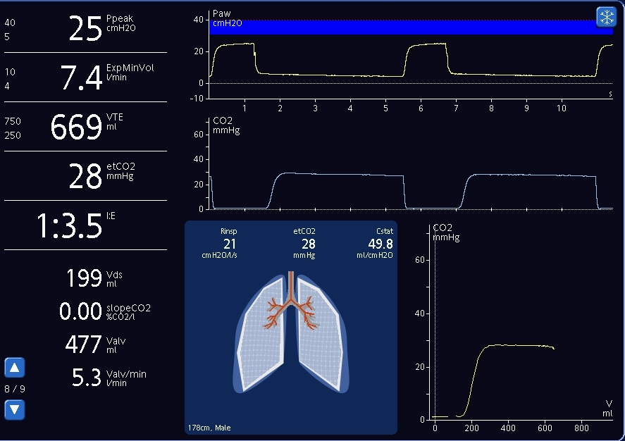
Capnogramas
Convencional
Volumetrica

Slide 12
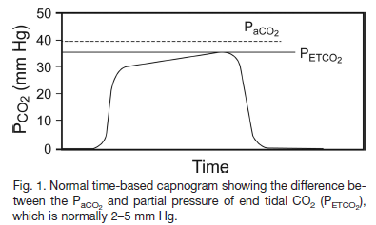
Capnograma
Fase 1
Fase 2
Fase 3
Fase 4
Marco Bezzi
Notes:
Monitorización no invasiva del CO2 espirado durante el
ciclo respiratorio
Capnograma: Representación gráfica del nivel de CO2
espirado
Los cambios en el capnograma normal sugieren cambios en la condición del paciente.
El CO2 exhalado depende de la producción en las células, el transporte y su eliminación en los pulmones.

Slide 13
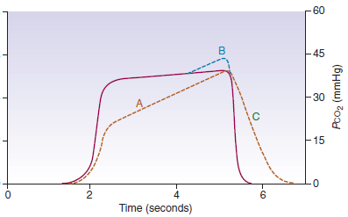
Capnograma
Cte t Alveolar variable (asma).
Embarazo, obesidad.
Reinhalación.
Marco Bezzi

Slide 14
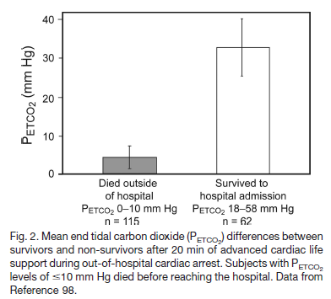
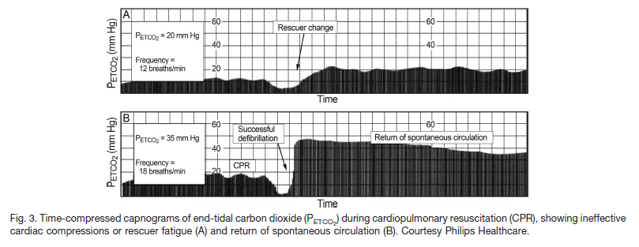
Monitoreo durante PCR
Utilidad
Informa la posición de la VA artificial
La efectividad de las compresiones torácicas
La recuperación de la circulación espontánea
Predice outcomes y supervivencia

Slide 15
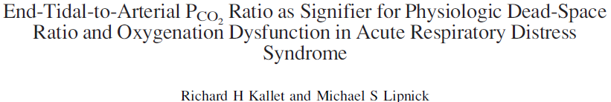
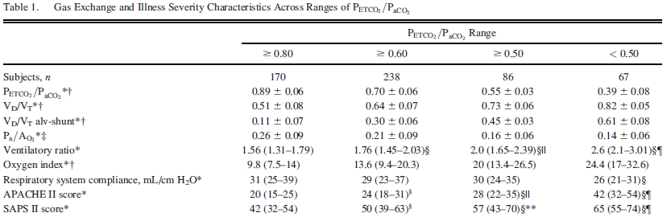
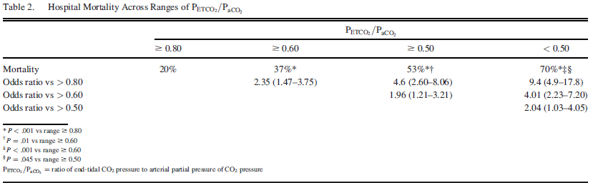
Cociente EtCO2/PaCO2
Marco Bezzi

Slide 16
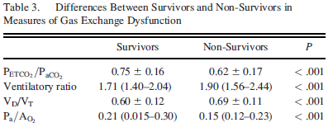
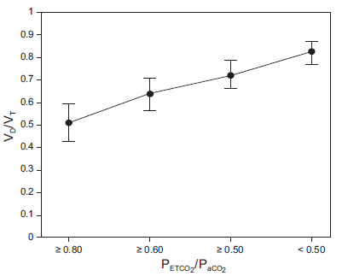
Evaluación del Intercambio gaseoso
Fracción de Espacio Muerto
Marco Bezzi

Slide 17
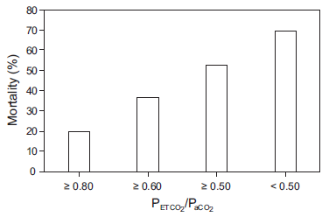
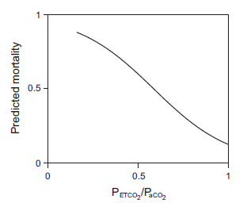
PETCO2/PaCO2 y Mortalidad
Marco Bezzi

